Slide 1
Лекція 5
Логістична регресія

Slide 2
Модель класифікації
У разі побудови регресійної моделі ендогенна змінна кількісна.
У моделях класифікації пояснюється якісна змінна.

Slide 3
Логістична регресія
Логістична регресія (англ. logit model) – модель, що використовується для передбачення ймовірності виникнення події р за значеннями множини ознак Х: p = 1/(1 + е^{-у}), де у – значення регресії: у = a + b₁x₁ + b₂x₂ + ... + b_{n}x_{n}.

Slide 4
Співвідношення шансів OR (odds ratio)
Під час побудови логістичної регресії оцінюється співвідношення шансів OR (odds ratio) – співвідношення ймовірності того, що подія відбудеться і ймовірності того, що подія не відбудеться: OR = p / (1 – p), log (OR) = y.

Slide 5

Поріг відсікання
В межах моделі об’єкт належить до одного з класів {0; 1} з огляду на те, чи перевищує його оцінка ймовірності поріг відсікання k:
$\hat{y}=\left\{0, p<k; 1, p≥k\right\}$

Slide 6
Метод максимальної правдоподібності
Для оцінки коефіцієнтів логістичної регресії використовують метод максимальної правдоподібності.
Основою методу є функція правдоподібності (likehood function), що виражає щільність ймовірності спільної появи результатів вибірки.
Для побудови логістичної регресії навчальна вибірка готується стандартно з тією відмінністю, що вихідне поле може бути тільки дискретного типу.
На етапі визначення входів моделі необхідно пам’ятати, що для успішного навчання кількість прикладів має в кілька разів перевищувати кількість вхідних ознак. За малої кількості даних доводиться штучно спрощувати структуру регресійній моделі, залишаючи найбільш істотні ознаки.
Для вихідного поля необхідно визначити, що є негативною (negative), а що позитивною подією (positive).

Slide 7
Таблиця спряженості
В результаті побудови моделі виникають чотири варіанти класифікації:
TP (True Positives) – правильно класифіковані позитивні приклади (істинно позитивні випадки);
TN (True Negatives) – правильно класифіковані негативні приклади (істинно негативні випадки);
FN (False Negatives) – позитивні приклади, класифіковані як негативні (помилка II типу). Це так званий «помилковий пропуск», коли подія, що цікавить нас помилково не виявляється (хибнонегативні приклади);
FP (False Positives) – негативні приклади, класифіковані як позитивні (помилка I типу). Це помилкове виявлення, тому що за браком події помилково ухвалюється рішення про її наявність (хибнопозитивні випадки).

Slide 8
Таблиця спряженості

Slide 9
Таблиця спряженості
 |  | Модель
 |  | Негативно | Позитивно
Фактично | Негативно | TN | FP (I)
 | Позитивно | FN (II) | TP
На основі таблиці спряженості оцінюються:
точність моделі
Accuracy Rate=(TP+TN)/Total
частка помилок
Error Rate=(FP+FN)/Total
чутливість (Sensitivity) – частка істинно позитивних випадків, що були правильно ідентифіковані моделлю
Se=TP/(TP+FN)
специфічність (Specificity) – частка істинно негативних випадків, які були правильно ідентифіковані моделлю
Sp=TN/(TN+FP)

Slide 10
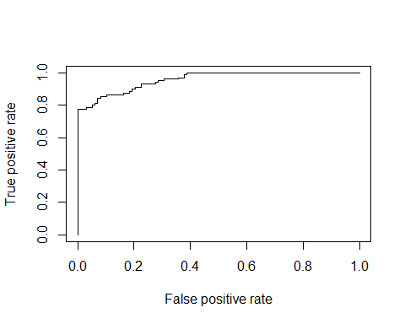
ROC-аналіз (Receiver Operator Characteristic)
Оскільки класів два, один з них називається класом з позитивними наслідками, другий – з негативними.
ROC-крива показує залежність кількості правильно класифікованих позитивних прикладів від кількості неправильно класифікованих негативних прикладів.
ROC-крива будується так: для кожного значення порога відсікання розраховуються значення чутливості Se і специфічності Sp. Будується графік залежності: по осі Y відкладається чутливість Se, по осі X – (100 % – Sp).

Slide 11
ROC-аналіз
Для ідеального класифікатора графік ROC-кривої проходить через верхній лівий кут, де частка істинно позитивних випадків становить 100 % (ідеальна чутливість), чим ближче крива до верхнього лівого кута, тим вище здатність до передбачування моделі.
Ідеальній моделі притаманна 100 % чутливість та специфічність. Однак на практиці досягти цього неможливо, більш того, неможливо одночасно підвищити і чутливість, і специфічність моделі. Компроміс знаходиться за допомогою порога відсікання, тому що порогове значення впливає на співвідношення Se і Sp.
Модель з високою чутливістю часто дає істинний результат при наявності позитивного результату (виявляє позитивні приклади). Навпаки, модель з високою специфічністю частіше дає істинний результат за наявності негативного результату (виявляє негативні приклади).

